Slide 1
Upravljanje 3/2 monostabilnog eleKtrično aktiviranog razvodnog ventila
Nikola Ristić
Milan Šaponjić

Slide 2
Cilj projektnog zadatka
Cilj projektnog zadatka predstvalja rešenje za implementaciju korisničkog interfejsa koji omogućava upravljanje pneumatskog 3/2 monostabilnog električno aktiviranog ventila primenom impulsne širinske modulacije (PWM).
Neophodno je obezbediti podešavanje svih parametara upravljačke veličine po želji korisnika.

Slide 3
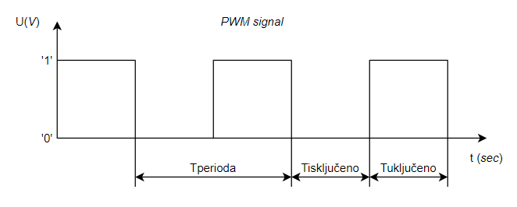

Impulsno Širinska modulacija (PWM)
$T_{perioda}$ - perioda impulsno širinske modulacije
$T_{uključeno}$ - vreme trajanja logičkog ‘1’ PWM signala
$T_{isključeno}$ - vreme trajanja logičke ‘0’ PWM signala

Slide 4

Impulsno Širinska modulacija (PWM)
Frekvencija PWM signala se definiše kao $f=\frac{1}{T_{perioda}} \left(Hz\right)$
Faktor ispune se definiše kao $a= \frac{T_{uključeno}}{T_{perioda}}∗100 \left(\%\right)$

Slide 5
Elektropneumatski razvodni ventil
Elektropneumatski razvodni ventil se koristi za usmeravanje toka vazduha pod pritiskom.
3/2 monostabilni električno aktivirani razvodni ventil može biti ili u otvorenom ili zatvorenom stanju. Dovođenjem napona na električni ulaz razvodnika, isti prelazi u otvoreno stanje pri čemu propušta vazduh pod pritiskom. U suprotnom je u zatvorenom stanju usled dejstva sile opruge, pri čemu ne propušta vazduh.

Slide 6

Elektropneumatski razvodni ventil
Elektropneumatski simbol:
U električnim kolima 3/2 monostabilni električno aktivirani razvodni ventil se modeluje kao serijska veza otpornika i kalema.

Slide 7

Elektropneumatski razvodni ventil
Primenjeni razvodnik u projektnom zadatku je MHE3-M1H-3/2G-1/8-K od kompanije FESTO:

Slide 8
Upravljačko rešenje
Koristi se NPN transistor koji radi u prekidačkom režimu na čiju bazu se dovoditi serija električnih impulsa koje proizvodi mikrokontroler, dok se razvodni ventil nalaziti u kolektorskoj grani.
Mikrokontroler koji je primenjen je ATmega32.

Slide 9
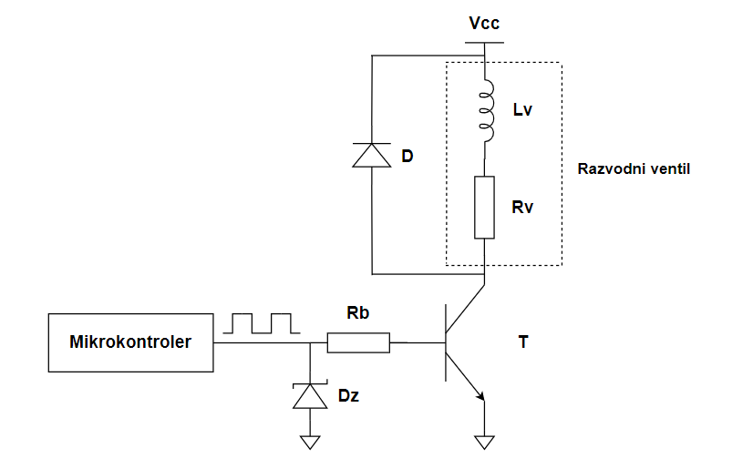
Upravljačko rešenje

Slide 10
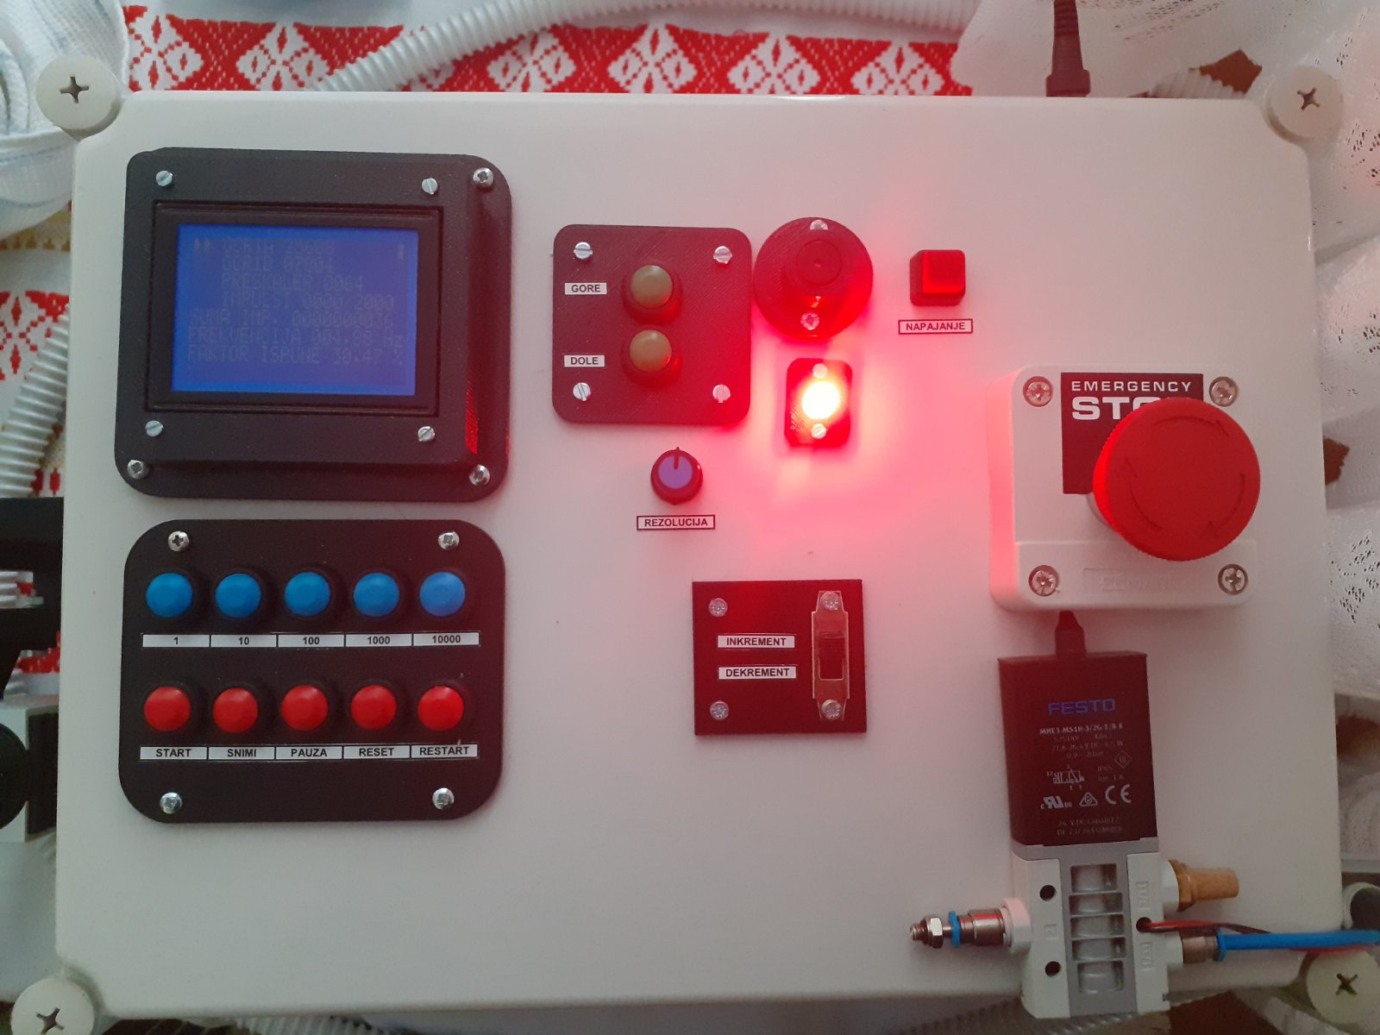
Upravljačka tabla

Slide 11
Upravljačka tabla
Odvrtanjem sigurnosnog total stop prekidača i pritiskom na prekidač za napajanje, sistem počinje da se snabdeva sa 24 V DC. Navedena energija dobija se iz ispravljača koji je konektovan posredstvom power jack priključka na kontrolnu tablu.
LED diode i pištalica imaju funkcije indikatora u sistemu.

Slide 12
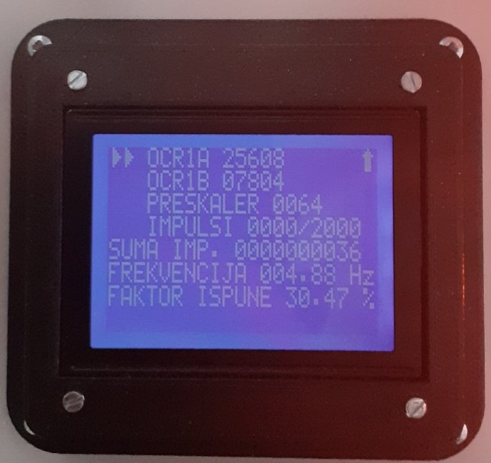
Upravljačka tabla
Graphic liquid crystal display (GLCD) pikazuje sve parametare i njihove vrednosti korisniku. Rezolucija se podešava zakretanjem potenciometra.

Slide 13
Upravljačka tabla
Tasterima gore i dole menja se pozicija kursora na GLCD ekranu. Kursor pokazuje koji parametar je korisnik odabrao da podešava.
Položaj kliznog prekidača određuje da li će se vrednost na koju pokazuje kursor inkrementirati ili dekrementirati.
Tasteri 1, 10, 100, 1000 i 10000 definišu korak inkrementacije, odnosno dekrementacije. Pritiskom bilo kojeg od navedenih tastera menja se vrednost parametra na koji pokazuje kursor.

Slide 14
Upravljačka tabla
Pritiskom na taster SNIMI trenutne podešene vrednosti parametara postaju standardne pri paljenju sistema.
Prtiskom tastera START započinje se aktivni režim sistema čime se propušta vazduh pod pritiskom kroz razvodni ventil u zavisnosti od stanja impulsno širinske modulacije na izlazu mikrokontrolera.
Pritiskom na taster PAUZA pokreće se neaktivan režim sistema, čime se razvodni ventil dovodi u zatvoreno stanje sve dok se ne pokrene ponovo aktivni režim.

Slide 15
Upravljačka tabla
Ukoliko se pritisne RESET, izbrojani impulsi će se resetovati na nulu.
Pritiskom na dugme RESTART pokreće se watchdog timer reset primenjenog mikrokontrolera.

Slide 16
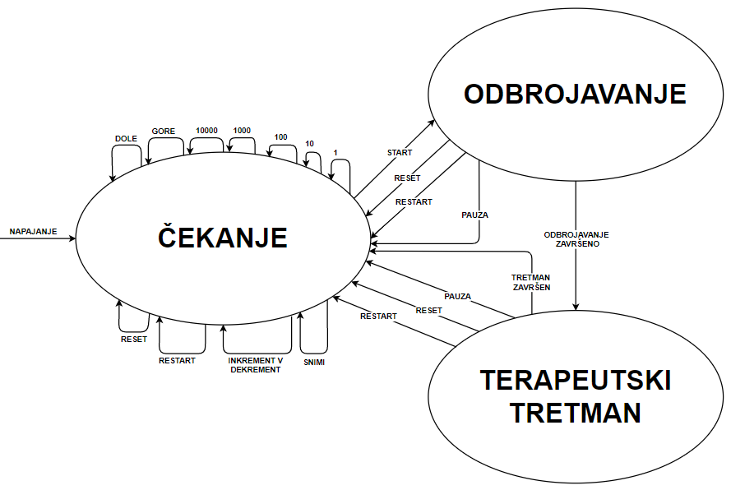
Mašina stanja
Moguća su tri stanja i šesnaest različitih mogućih događaja.

Slide 17
Mašina stanja

Slide 18
KRAJ

